Slide 1
公共考试统一报名系统
团队名称：324
团队成员：詹才韬 (PPT演讲人)
王冬冬
余宗福

Slide 2
目录
数据库设计→更新
页面结构
不同权限→看到的效果
输入限制
安全
特色

Slide 3
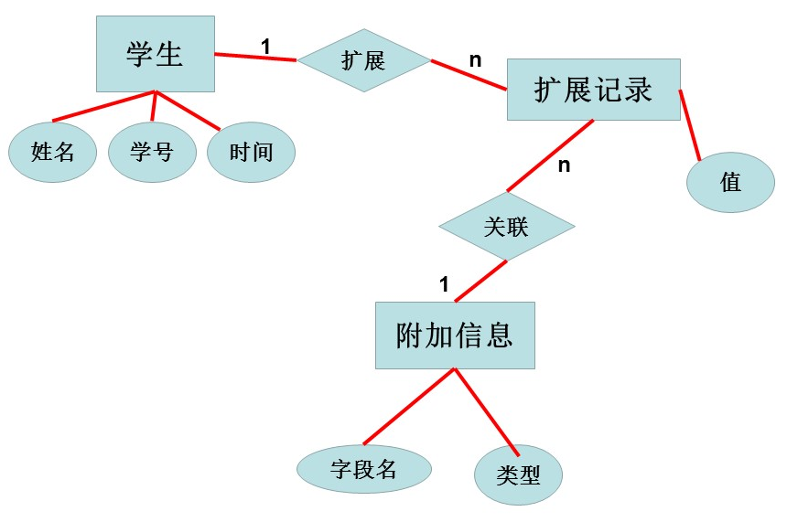
数据库设计→可扩展

Slide 4
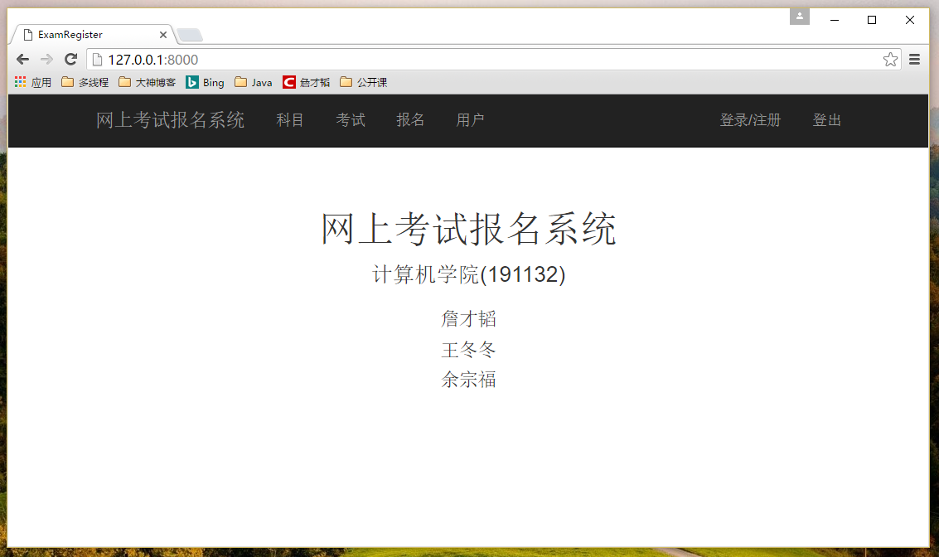
Home page
导航栏

Slide 5
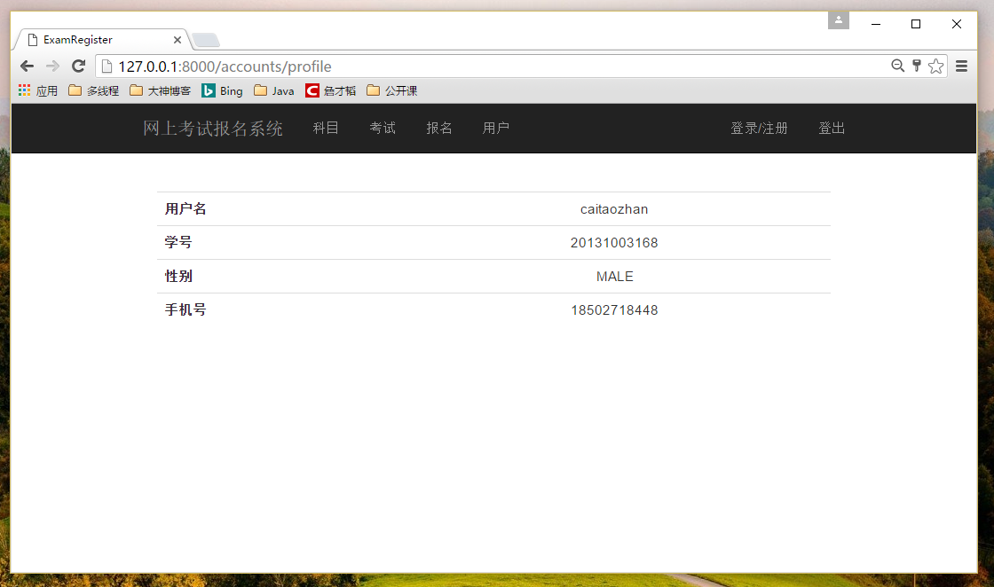
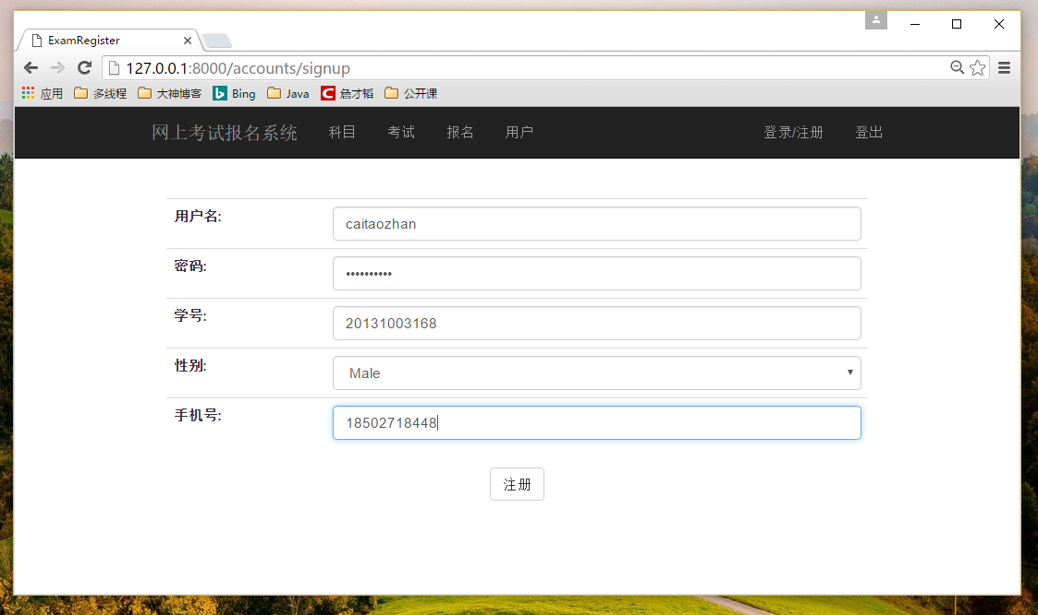
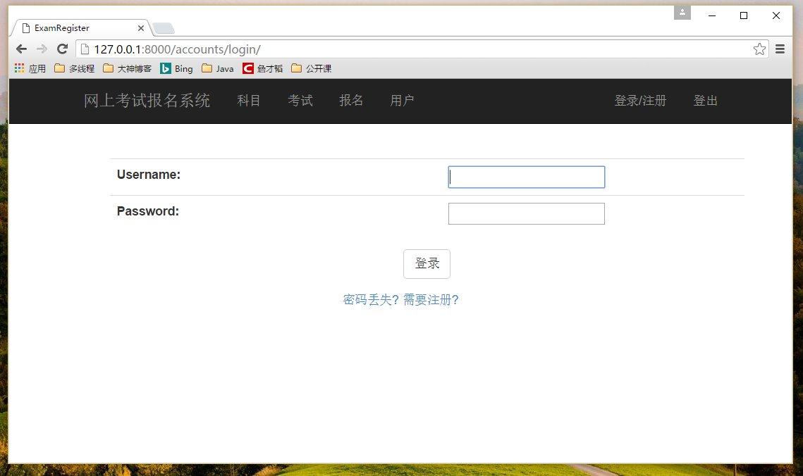
用户：注册 + 登陆 + 个人主页

Slide 6
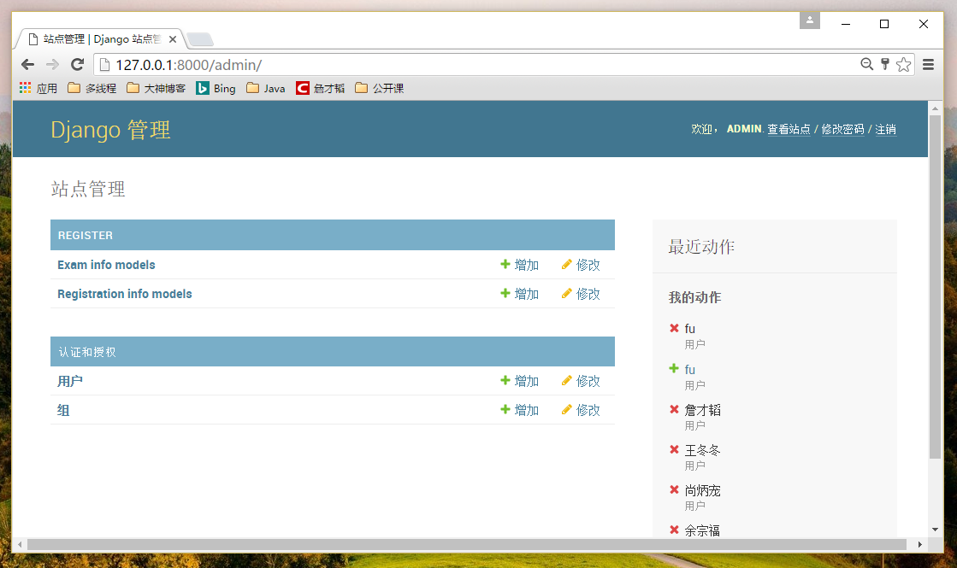
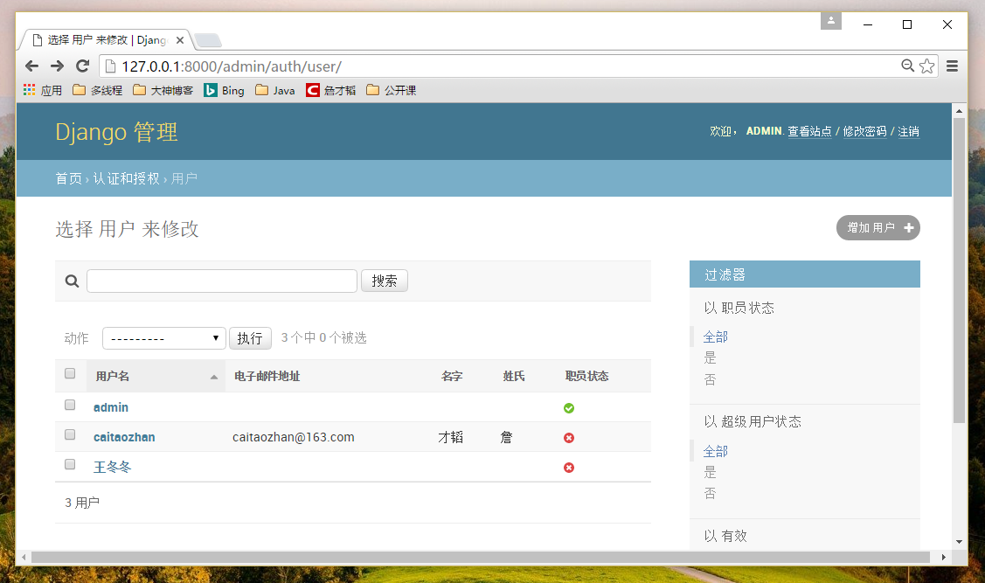
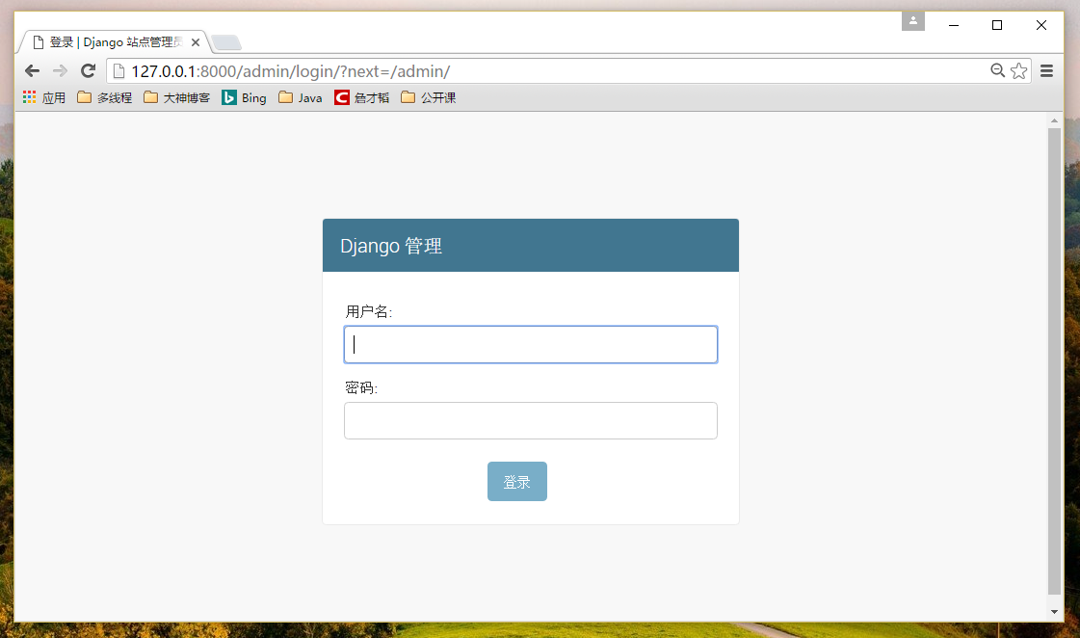
管理员
Model
View

Slide 7
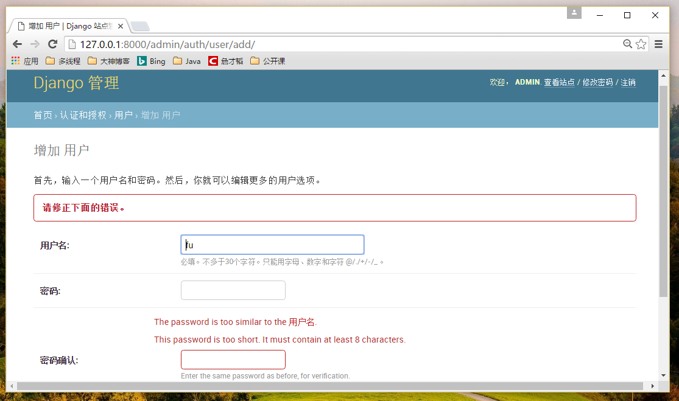
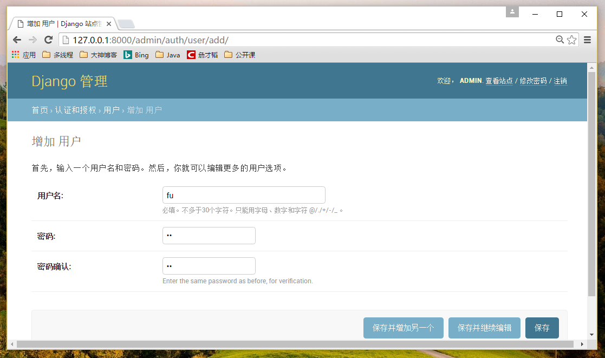
输入限制
fu
密码和用户名一致
密码太短

Slide 8
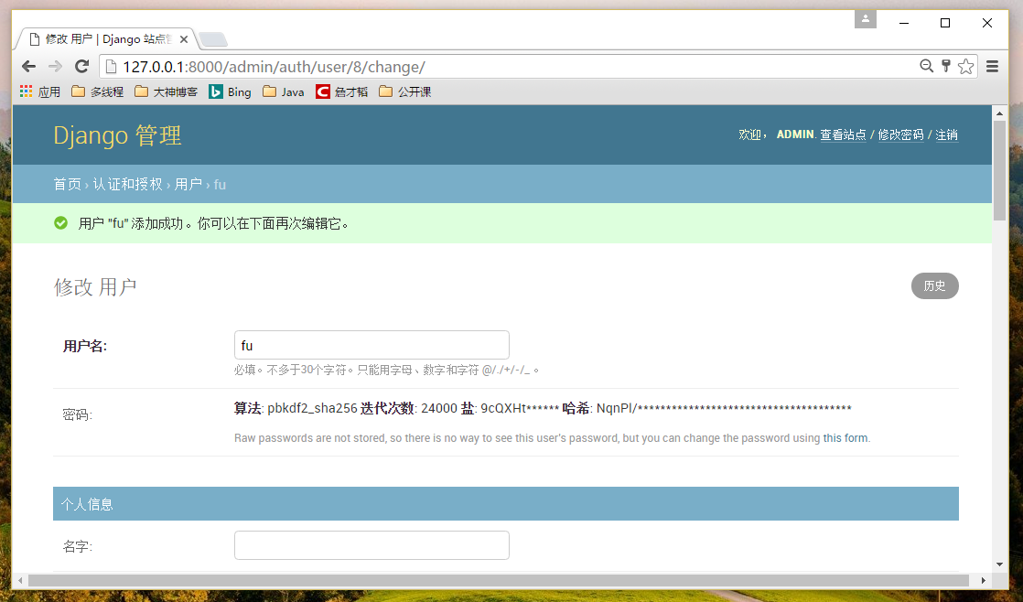
密码加密
sha_256 + salt

Slide 9
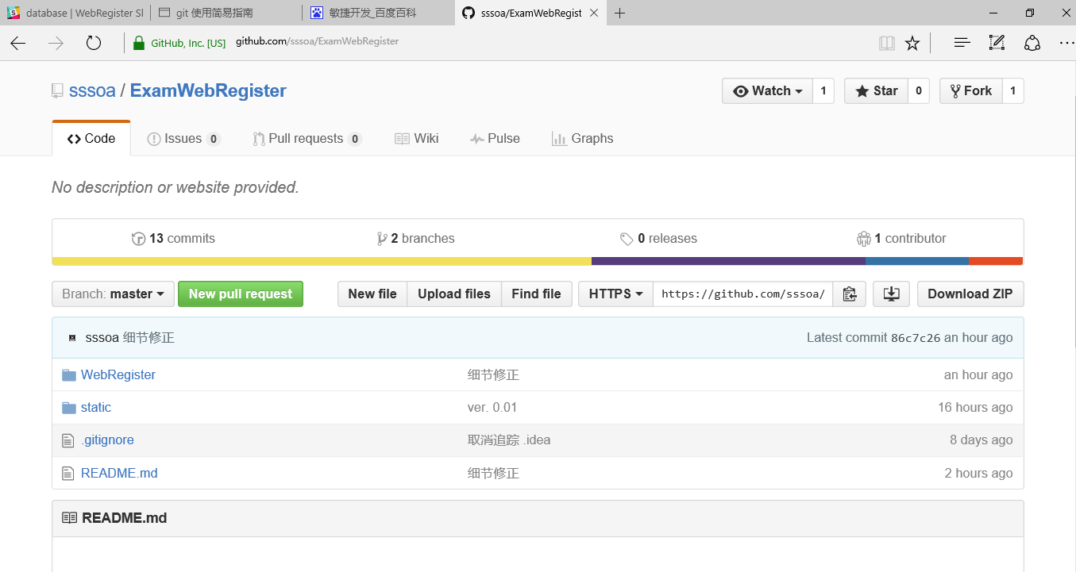
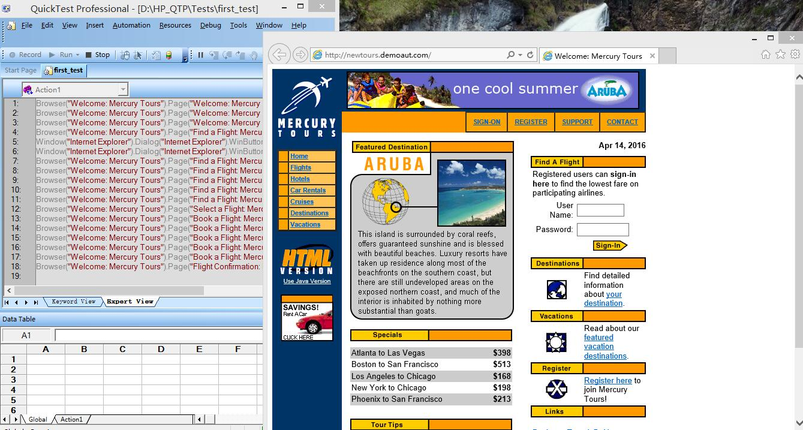
324团队的特色
Git/GitHub 版本控制
Python/Django 现成的库
快速迭代，敏捷开发
QuikTest, LoadRunner 测试
IP: 115.28.78.229

Slide 10
以上是 version alpha 0.1
感谢老师的指导！
感谢团队的合作！
感谢观众！

Slide 11
以下是 version alpha 0.2

Slide 12
报名考试
注册/登陆
填写完整的个人信息
点击“网上报名”
选择考试科目
选择考试地点
确认报名信息
打印报名表
其中1和2是前提条件(只有注册，登陆，填写完整个人信息才有资格报名考试)
4-7是报名的具体流程

Slide 13
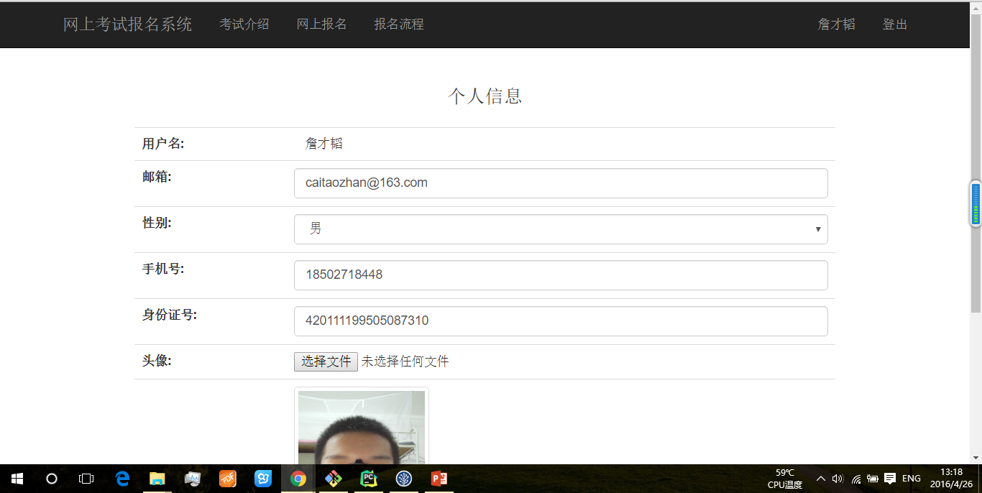
填写个人信息

Slide 14
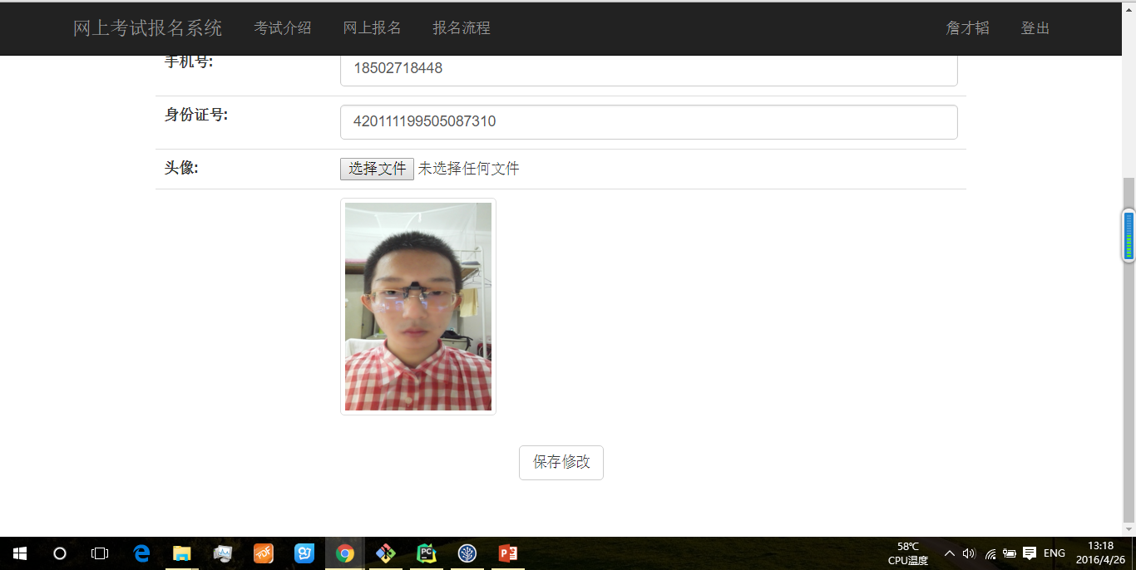
填写个人信息

Slide 15
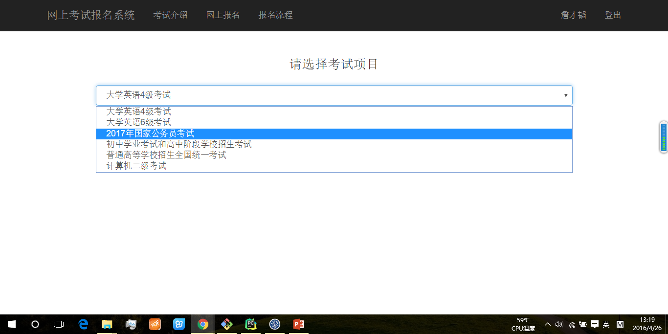
选择考试科目

Slide 16
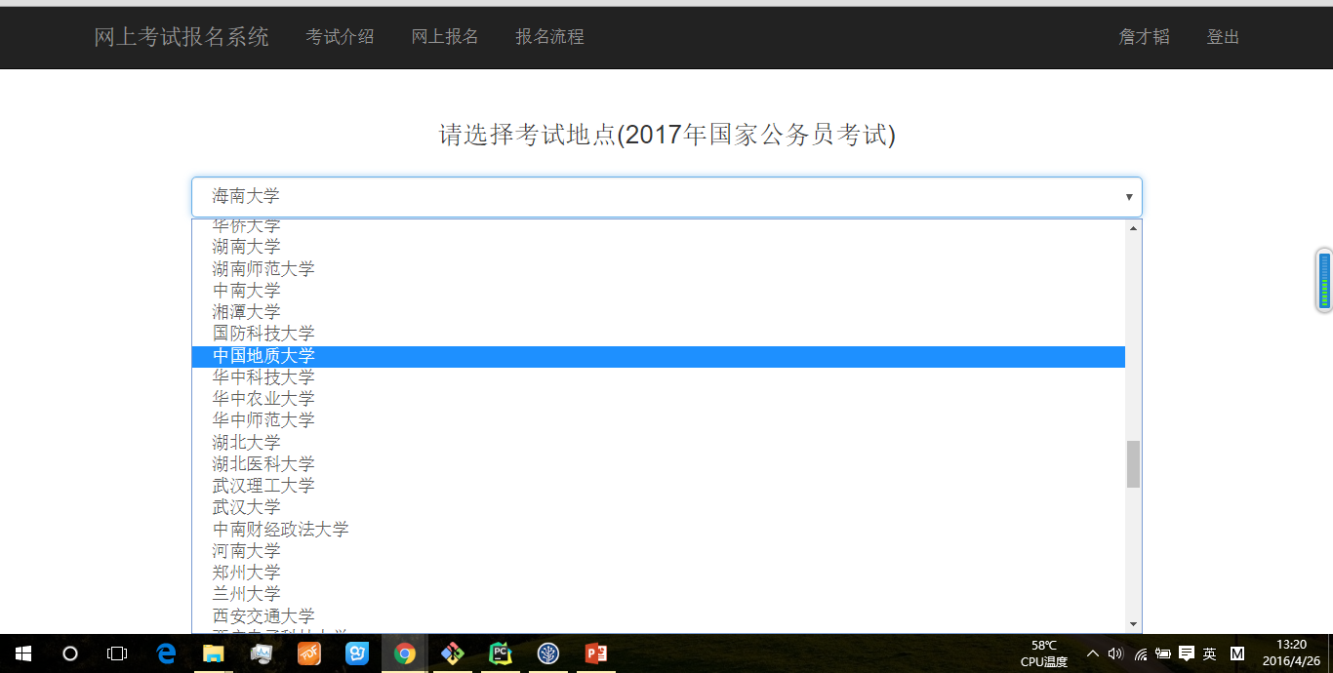
选择考试地点

Slide 17
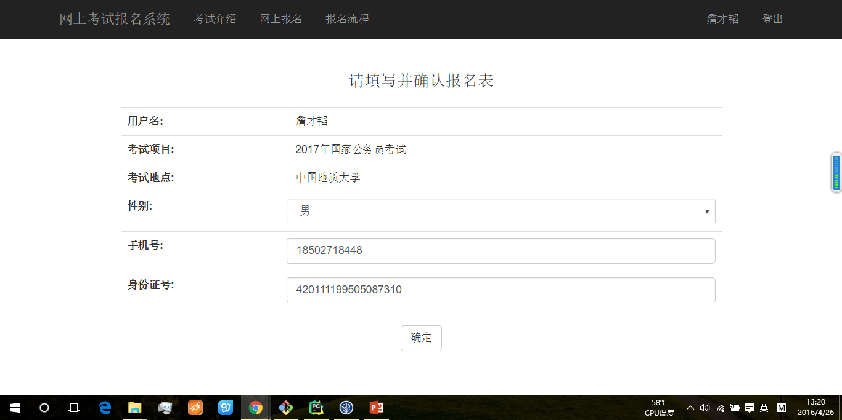
确认个人信息

Slide 18
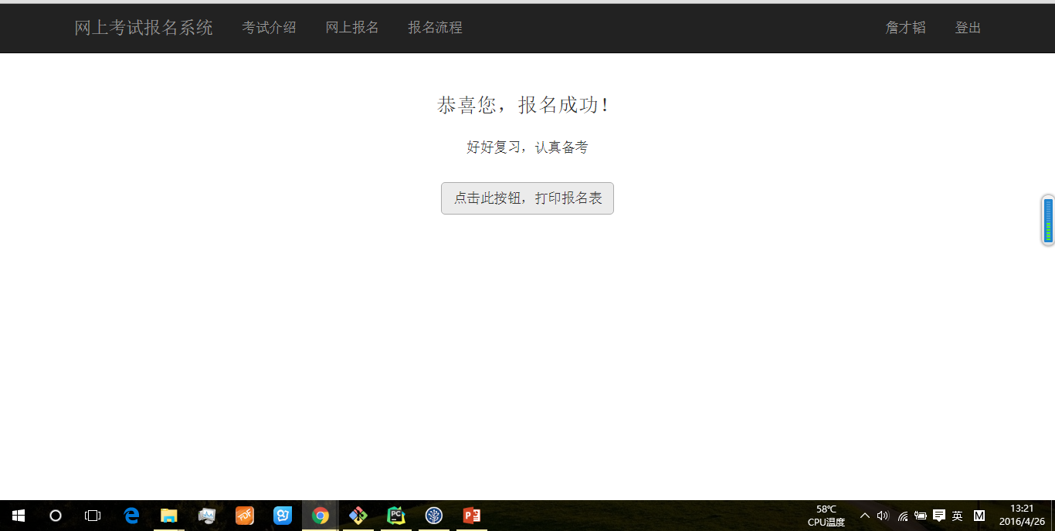
打印表格

Slide 19
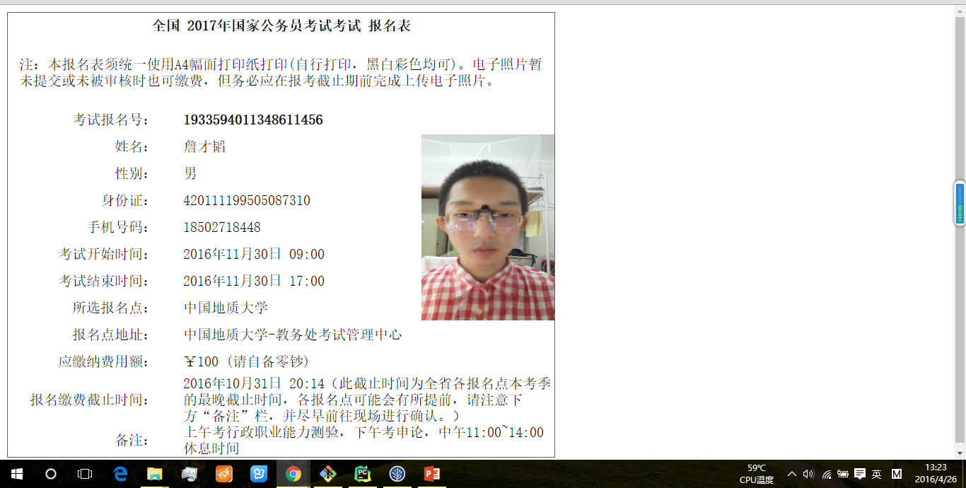
报名表

Slide 20
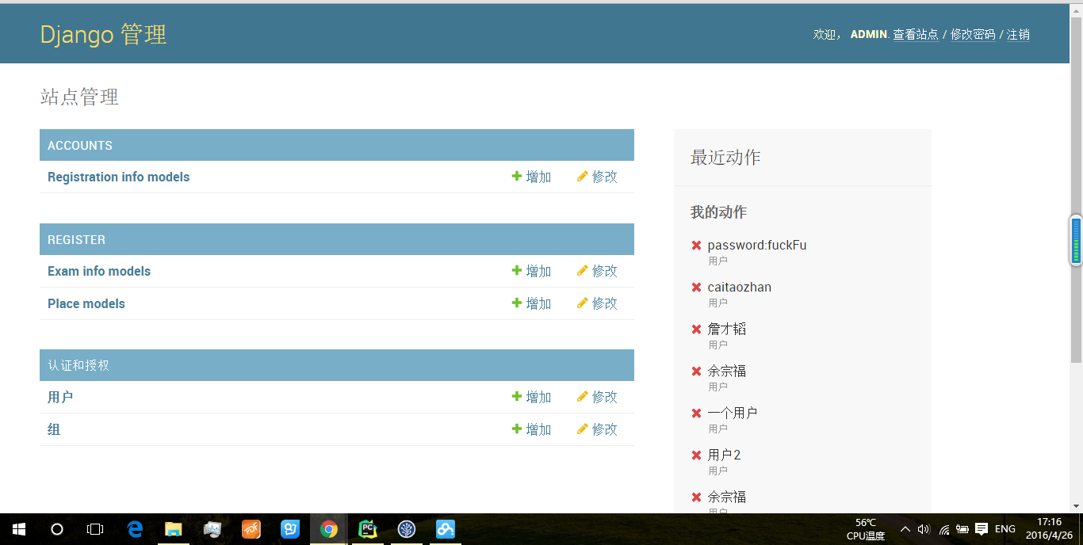
管理员界面

Slide 21
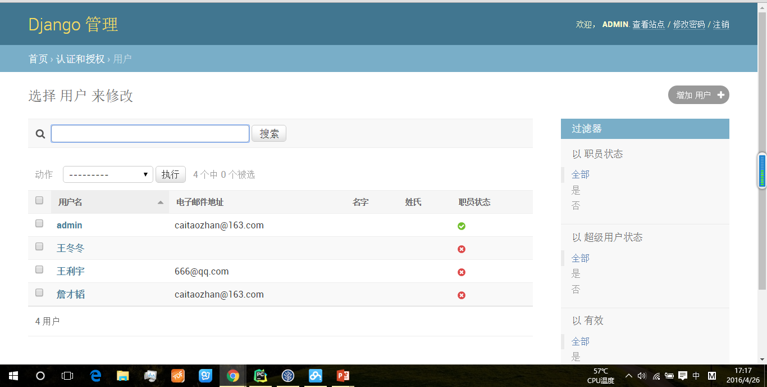
直接对数据库进行：增、删、改、查

